Slide 1
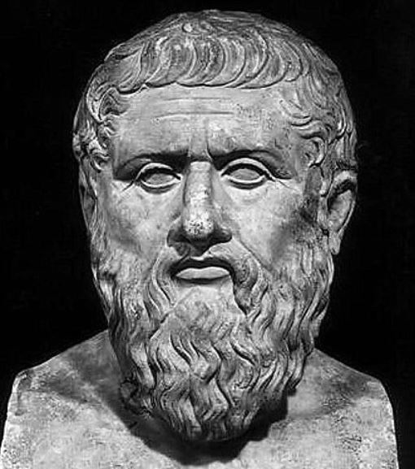

Slide 2

Η ΤΟΥ ΠΛΑΤΟΝΟΣ ΠΟΛΙΤΕΙΑ
מבנה השיעור להיום – ספרים 5-6
ספר 5 – מתחילים מחדש, שוב
"חוק הנשים" –
  חינוך משותף
  פירוק תא המשפחה
  זיווג השומרים
המלכים הפילוסופיים ושלטון הפילוסופיה
מיהו הפילוסוף שראוי לשלוט?
תחילת ספר 6 – תיאור אופיו של הפילוסוף

Slide 3
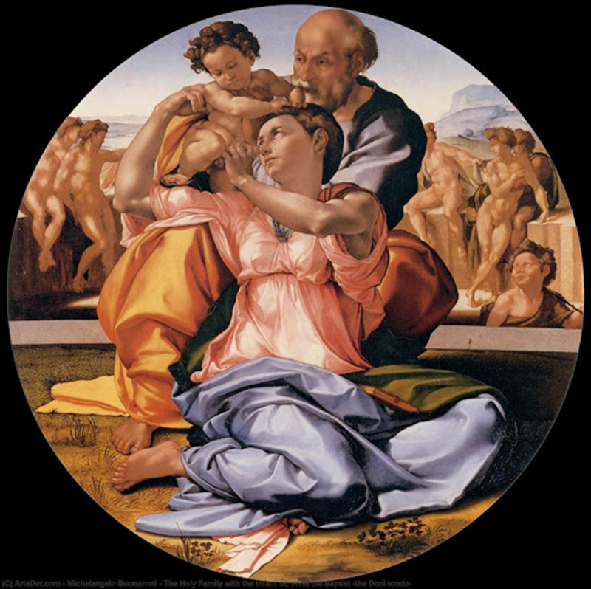
"כיצד יולידו בנים ולאחר שיוולדו, כיצד יגדלום, ומהו אותה שותפות בנשים וילדים שהזכרת שכן, נדמה לנו שלגבי משטר המדינה נועדת חשיבות גדולה, ואף מכרעת, לעניין זה."
המשפחה
Michelangelo, The Holy Family

Slide 4

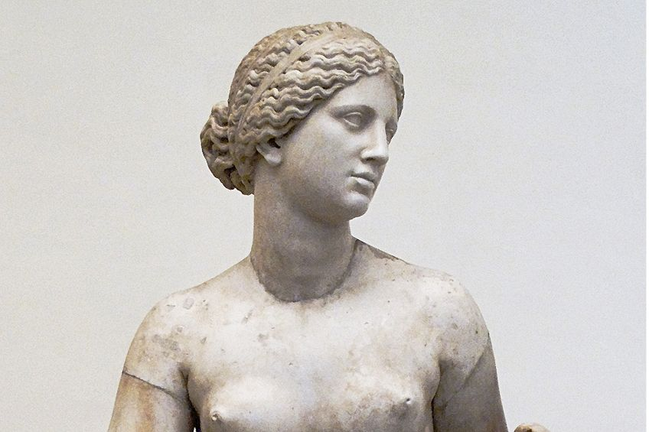
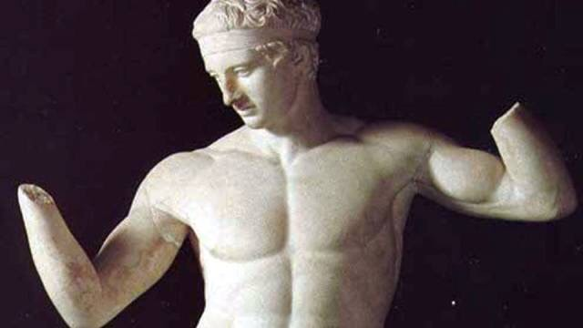
Η ΤΟΥ ΠΛΑΤΟΝΟΣ ΠΟΛΙΤΕΙΑ
\ \Γυμναστική (Gymnastikê)
ההתעמלות
"שומרינו ושומרותינו חייבים לעסוק במשותף בכל הדברים."
Aphrodite of Knidos
Praxiteles
The ‘Diadoumenos’
Polycleitus

Slide 5
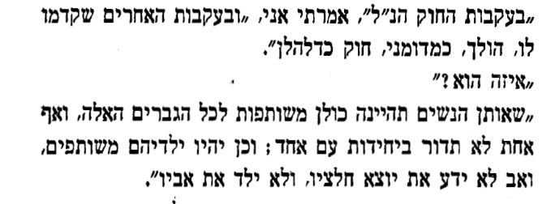
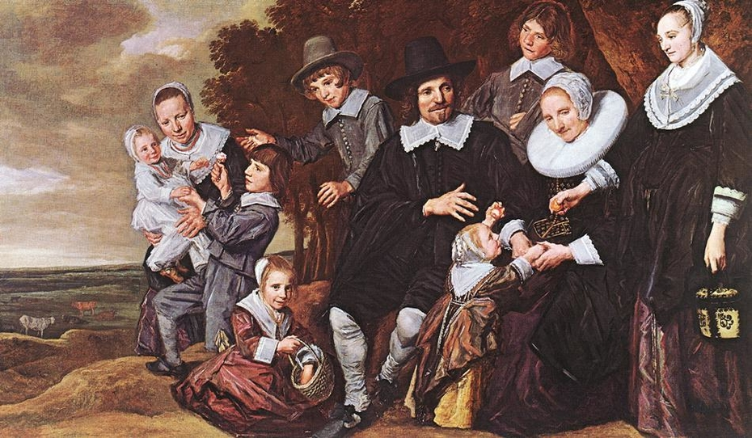

Slide 6
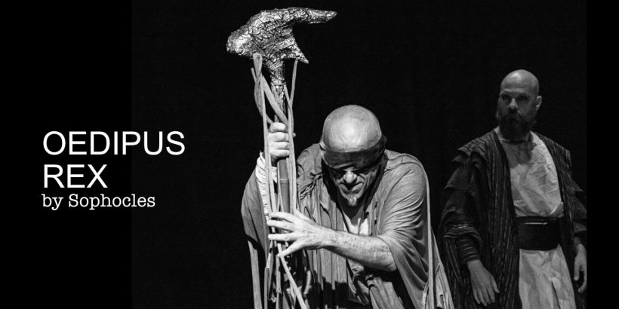
:"בשום פנים לא יבחינו...אלא כל הילדים שיוולדו בין החודש השביעי לעשירי לאותו היום בו אחד מהם [השומרים] היה לחתן – לכל הזכרים שבילדים אלה יקרא "בני" ולכל הנקבות "בנותי", והללו יקראו לו "אבי" וכן יקרא ליוצאי חלציהם של אלה "נכדי" והם יקראו לו "סבי" ולה "סבתי". ולכל הנולדים באותו פרק זמן בו היו אמותיהם ואבותיהם מולידים יקראו "אחיות" ואחים"....ויהיו אלה אסורים זה לזה חוץ מאחים ואחיות, שהחוק יתיר זיווגם אם כך יפול הגורל."

Slide 7
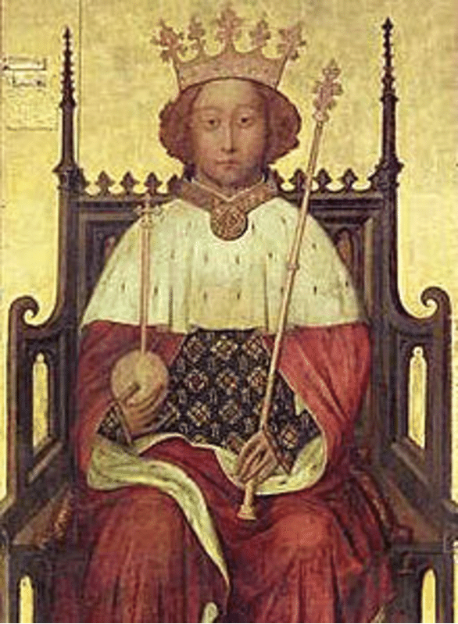
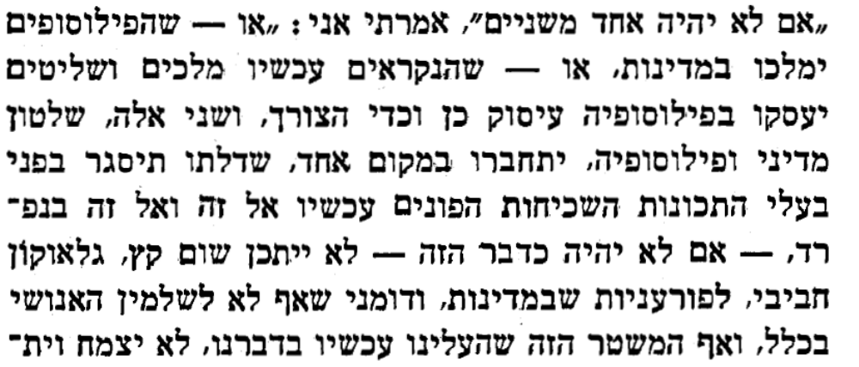
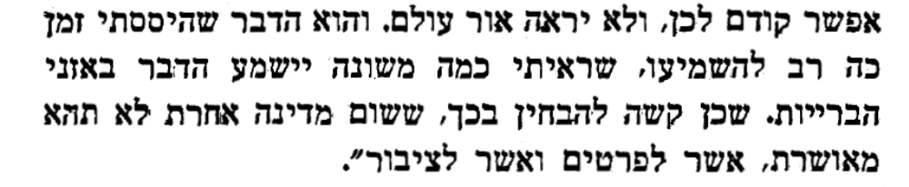
פוליטיאה עמ' 365-366 (שורות 473d-e)
‘The Westminster Portrait’
Coronation of King Richard II

Slide 8
Η ΤΟΥ ΠΛΑΤΟΝΟΣ ΠΟΛΙΤΕΙΑ
"מוכר בתכלית ההכרה" EPISTEME (ἐπιστήμη) | מה שהווה בתכלית ההוויה הוויה אמתית
DOXA (Δόξα) | מה שמתהווה וכלה הפרטים בזרם הזמן
AGNOIA (ἄγνοια) | מה שאין בו הוויית אמת כלל לא הווה

Slide 9
